Slide 1

2
19
算法第8组
汇报人：叶凯灵
黄雪茹
周子宜
许 力

Slide 2
黄雪茹
Floyd弗洛伊德算法

Slide 3
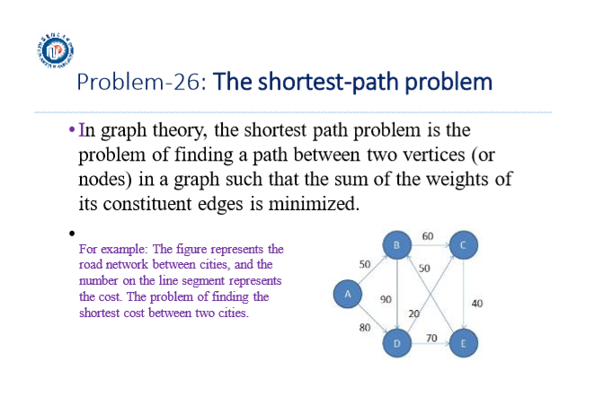

Slide 4
叶凯灵
矩阵连乘(动态规划)

Slide 5
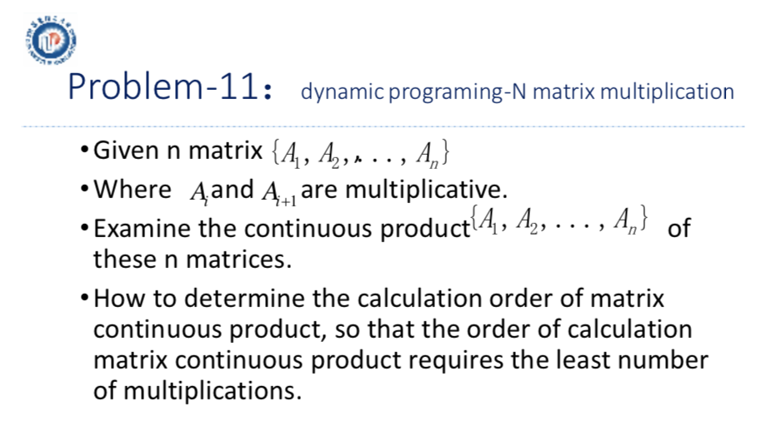

Slide 6
矩阵连乘
例：{A1，A2，A3}；
维数分别为10*100 , 100*5 , 5*50 按此顺序计算需要的次数((A1*A2)*A3):10*100*5+10*5*50=7500 (A1*(A2*A3)):10*5*50+10*100*50=75000
由于矩阵乘法满足结合律，故计算矩阵的连乘积可以有许多不同的计算次序。这种计算次序可以用加括号的方式来确定。

Slide 7
动态规划
1. 将大问题划分为具有相同特征的小问题；
2. 小问题之间往往相互联系；
3. 从小问题一步步求解大问题。
4. 适合求解最优解问题

Slide 8
矩阵连乘动态规划
关键是找出矩阵的最优子结构
m[i][j]存储矩阵连乘最优次数，避免重复计算，提高效率
当 i=j 时，单一矩阵，无需计算。m[i][j]=0，i=0,1，....n-1
当 i < j 时，利用最优子结构，计算m[i][j]。即寻找断开位置k(i <= k < j)，使得m[i][k] + m[k+1][j] + P_{i-1}*P_{k+1}*P_{j}最小。

Slide 9
2
18
谢谢

